Slide 1
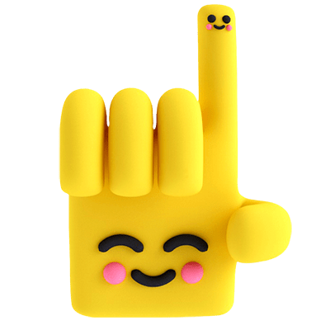
PPME
Instrucciones para realizar tu espacio de actividades con ritmos de aprendizaje distintos
Pulsa para escuchar
Susana Plana Benito

